Slide 1


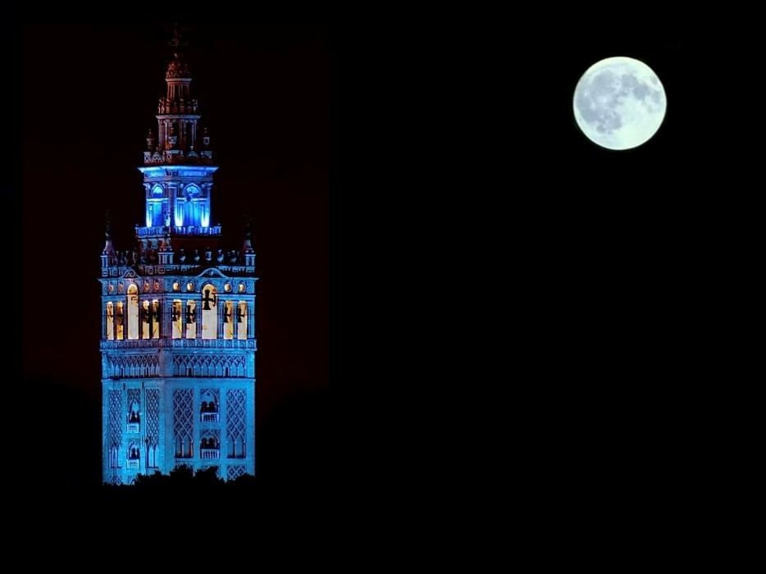


-

Slide 2
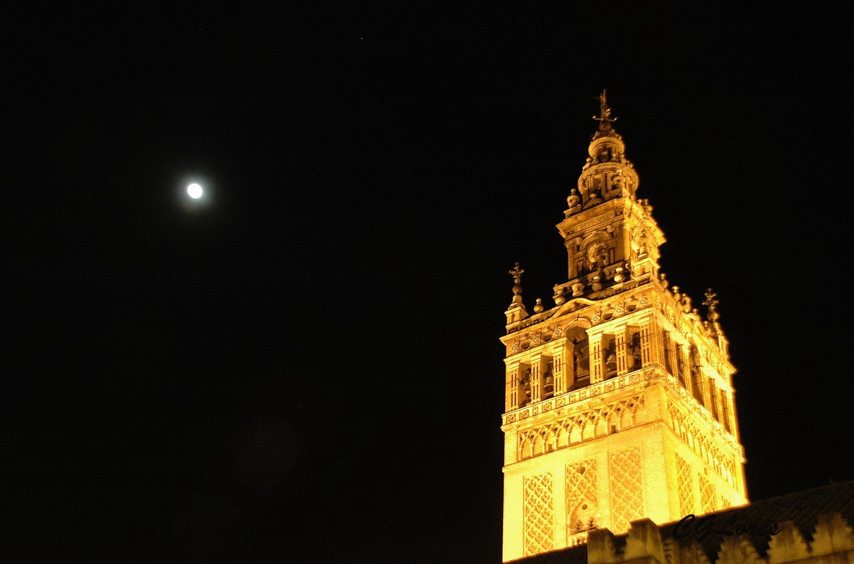

Los textos pasarlos manualmente
las fotos pasan automáticamente.

Slide 3
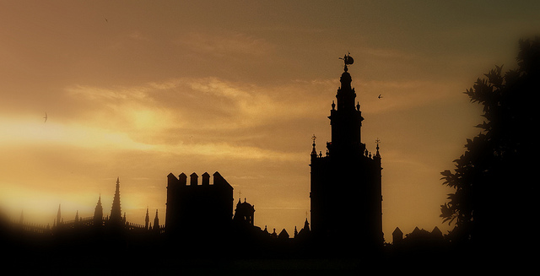
Giralda es el nombre que recibe el campanario de la Catedral
de Santa María de la Sede de la ciudad de Sevilla, en Andalucía
(España). Los dos tercios inferiores de la torre corresponden al
alminar de la antigua mezquita de la ciudad, de finales del siglo
XII, en la época almohade, mientras que el tercio superior es
una construcción sobrepuesta en época cristiana para albergar
las campanas. En su cúspide se halla una bola llamada tinaja
sobre la cual se alza el Giraldillo, estatua que hace las funciones
de veleta y que fue la escultura en bronce más grande del
Renacimiento europeo y que por extensión vino a dar nombre
a toda la torre, pues históricamente se comenzó a denominar
Giralda, con sus 98,5 m de altura (104,1 m incluido el Giraldillo,
fue durante siglos la torre más alta de España,
El 29 de diciembre de 1928 fue declarada Patrimonio Nacional
y en 1987 integró la lista del Patrimonio de la Humanidad.

Slide 4
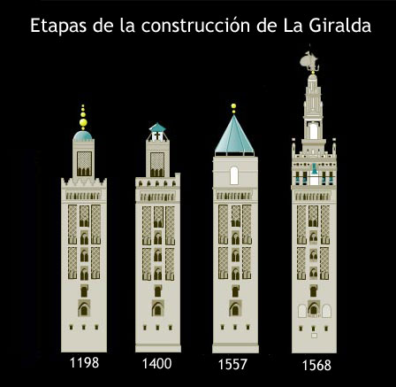
La Giralda a lo largo de su existencia e historia, a tenido varias modificaciones,
pero fundamentalmente ha tenido tres importantes y un proyecto que no se
llevo a cabo.
Su construcción en 1198
Su primera modificación en 1400
Un proyecto que no se llevo a cabo en 1557
La remodelación final en 1598

Slide 5
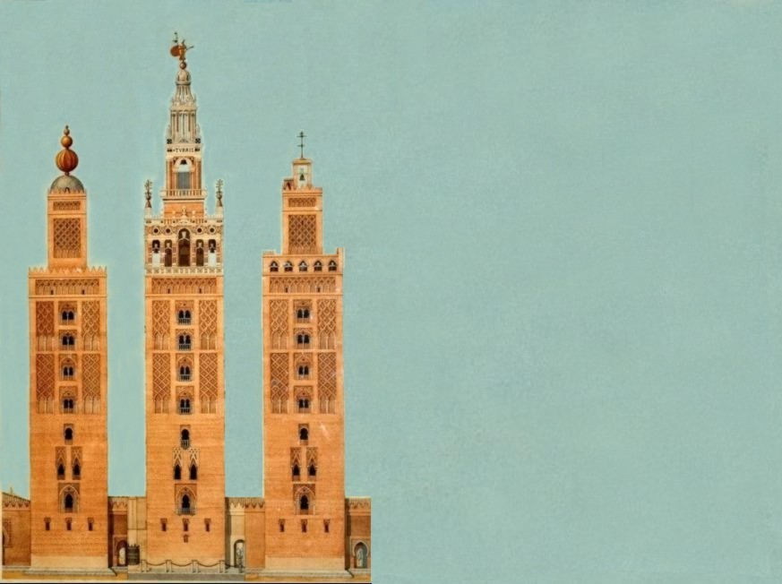
Las diferentes modificaciones que ha
sufrido La Giralda a lo largo de su historia.

Slide 6
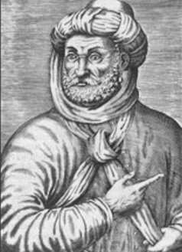
Período Almohade
Durante el periodo de dominación almohade, la ciudad
de Sevilla se convirtió en la capital de la Península Ibérica.
Y durante el reinado del califa almohade Abu Yaqub
Yusuf (1184-1199) se construyó la mezquita mayor árabe
Se tomo como modelo la mezquita Kutubia de Marrakech
y la mezquita de Hasan en Rabat.
La construcción de esta nueva mezquita mayor, se inició
el año 1172 bajo la dirección del arquitecto Ahmad Ben Baso
y en 1182 se pronunció el primer Jutba (sermón del viernes)
en la mezquita.
El alminar tenía una altura de 82 metros, siendo el edificio
más alto de Europa en su tiempo.
Las obras se concluyeron el 10 de marzo de 1198, con la
colocación de cuatro bolas de bronce dorado en el remate
superior de la torre.

Slide 7
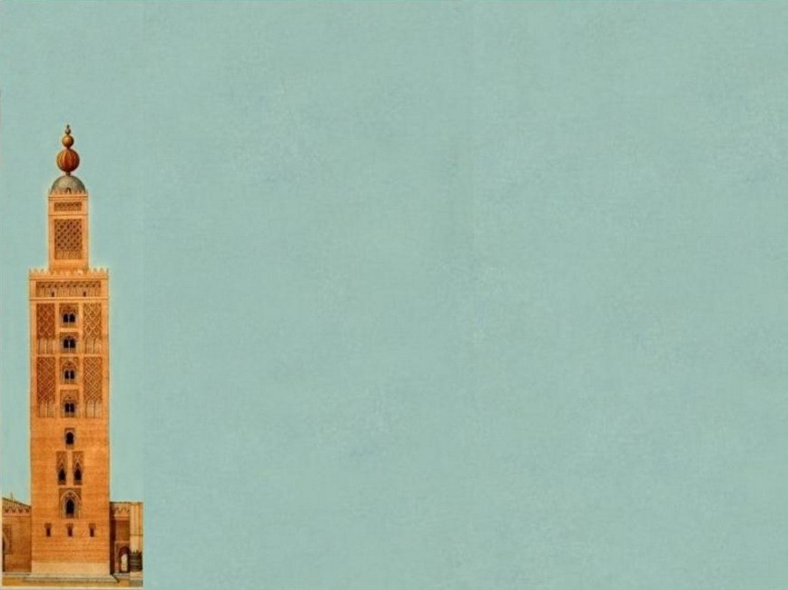
En 1198 se construyó la mezquita mayor árabe,
con la intención de que sirviera como observatorio
y como minarete para la oracion.
La obra la hizo el arquitecto Ahmad Ben Baso
Se tomo como modelo la mezquita Kutubia de
Marrakech y la mezquita de Hasan en Rabat.

Slide 8
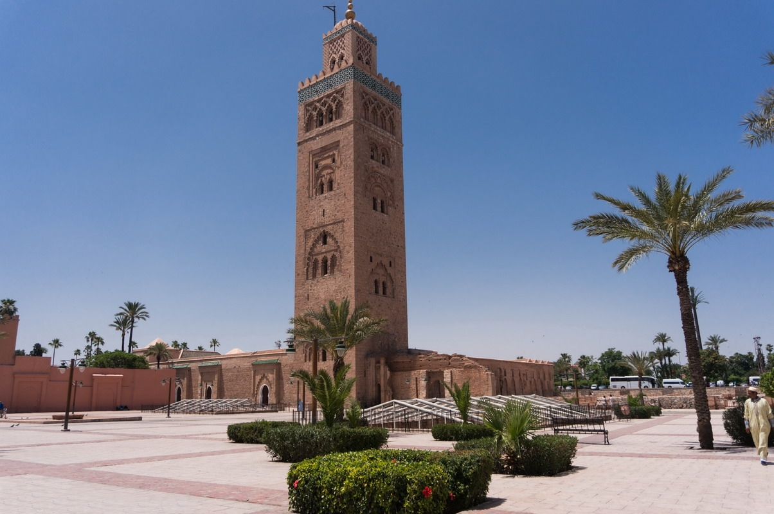
Mezquita Kutubia de Marrakech

Slide 9
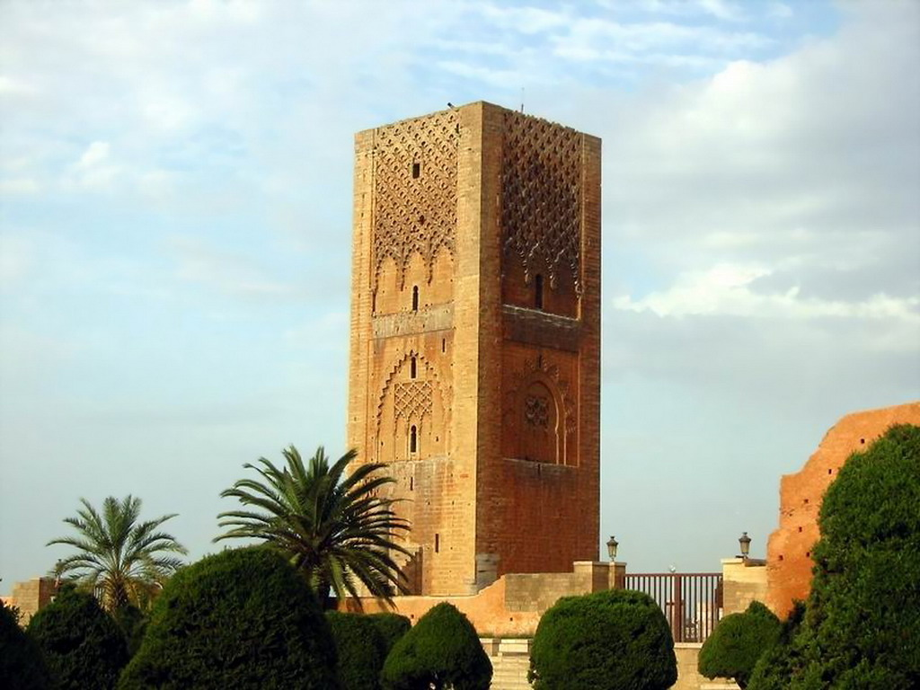
Mezquita de Hasan en Rabat

Slide 10
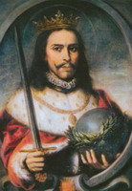
Período Cristiano I
En 1248 se produce la reconquista de Sevilla por Fernando III
el Santo y la religión predominante pasa a ser la cristiana.
Era habitual que ciudades recién conquistadas, fueran
modificados los alminares de las mezquitas y la sustitución del
yamur, por la colocación de un cuerpo de campanas por una cruz
y una veleta.
Sin embargo, el alminar sevillano se respetó, conservando el
primitivo remate hasta que por efectos del terremoto del 24 de
Agosto de 1356 se rompió la espiga de hierro, cayendo al suelo
las esferas de bronce. Esta estructura fue sustituida por una
espadaña con una campana.

Slide 11

En 1356 a causa de un terremoto, se vino abajo
las bolas doradas que coronaban al minarete.
En 1400 el alminar fue rematado por una
espadaña con una campana.

Slide 12
Período Cristiano II
La intención de Fernando III era demoler la mezquita así como
su alminar y es su lugar construir una gran iglesia cristiana.
Pero Hernán Ruiz II el arquitecto de su corte viendo la hermosa
arquitectura de la torre lo convenció para que no lo hiciera y
que quitando los símbolos árabes, y culminara la torre con un
campanario para que el repique de sus campanas se escucharan
en todo el territorio cristiano.
La edificación de la Catedral se realizó en el solar que quedó
tras demolición de la antigua Mezquita Aljama.
También se respeto el Patio de Abluciones de la Mezquita
Almohade, pasando después a ser el Patio de los Naranjos
que es el que actualmente conocemos hoy.

Slide 13
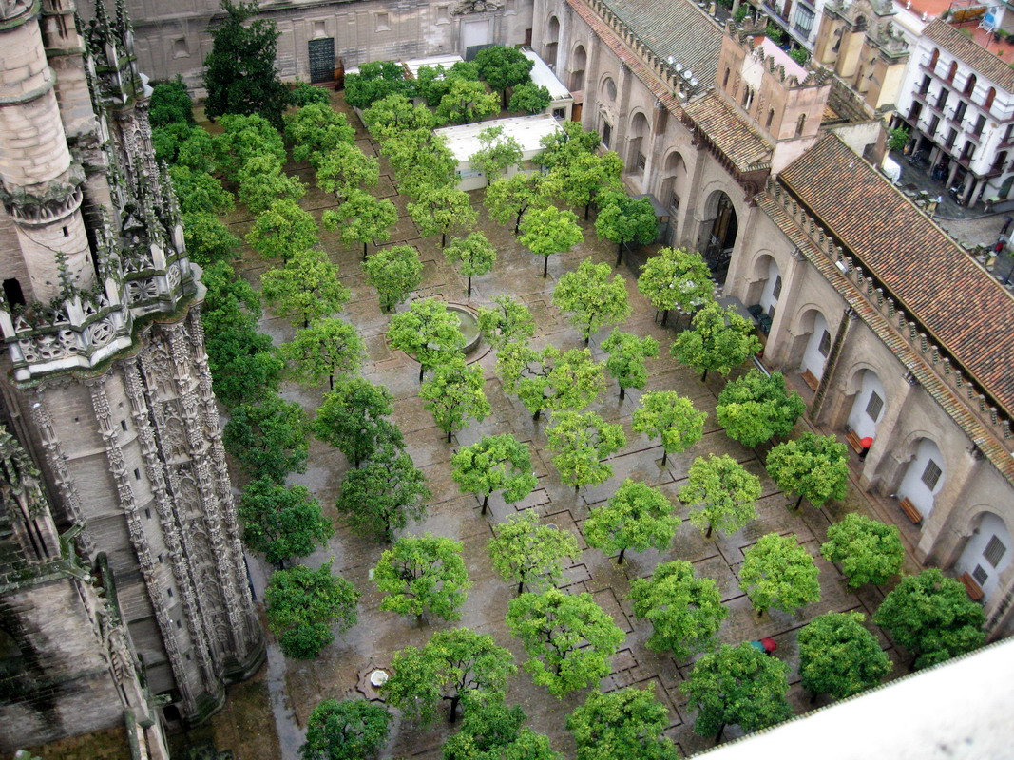

Slide 14
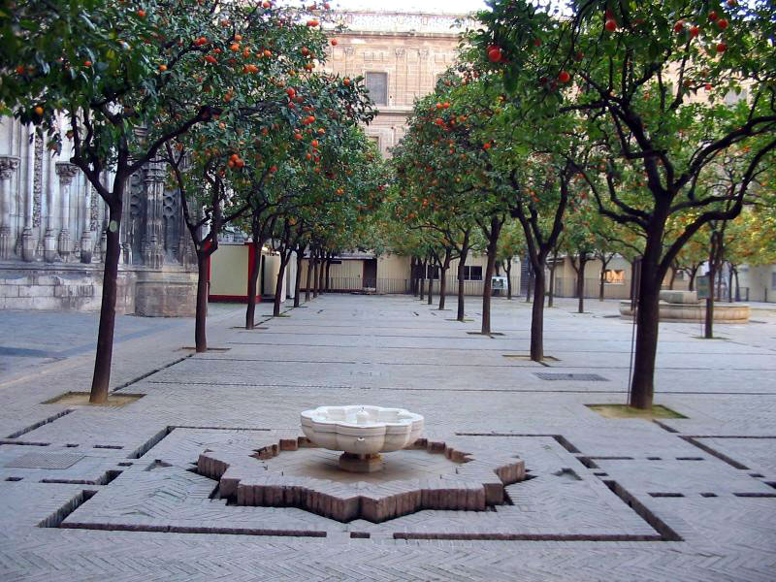

Slide 15
Período Cristiano III
En 1555 se solicitó a Diego de Vergara, Maestro Mayor de la
catedral de Málaga, un proyecto para rematar el alminar,
pero dicho proyecto no fue aprobado, si hubiera sido
aprobado la torre hubiera tenido una fisonomía medieval.
En 1558 se hizo cargo del proyecto arquitecto cordobés
Hernán Ruiz II, que remato el alminar con un cuerpo de
campanas y rematado por una veleta.
Que es el campanario que conocemos en la actualidad.
Dicho campanario de estilo renacentista, fue levantado
entre 1560 y 1562, coronando el cuerpo de campanas por
una estatua con la función de veleta que representa la Fe,
el triunfo del cristianismo sobre el mundo musulmán.
Así la Giralda se convertiriá en el campanario de la nueva
Catedral de Sevilla.
La palabra Giralda proviene de girar y significa "veleta
de torre que tiene figura humana o de animal".
Con el paso del tiempo, ese nombre pasó a denominar
a la torre en su conjunto, comenzándose a conocer a la
figura que la corona como el Giradillo.

Slide 16

En 1558 el arquitecto cordobés Hernán Ruiz II,
llevo a cabo la ultima modificación, rematando
el alminar con un cuerpo de campanas y coronando
el cuerpo de campanas por una estatua de mujer
ataviada con vestiduras clásicas y que porta en una
de sus manos un escudo y en la otra una palma.
La veleta que representa la Fe, y el triunfo del
cristianismo sobre el mundo musulmán.
Dicho campanario de estilo renacentista, que
es el que conocemos en la actualidad.

Slide 17
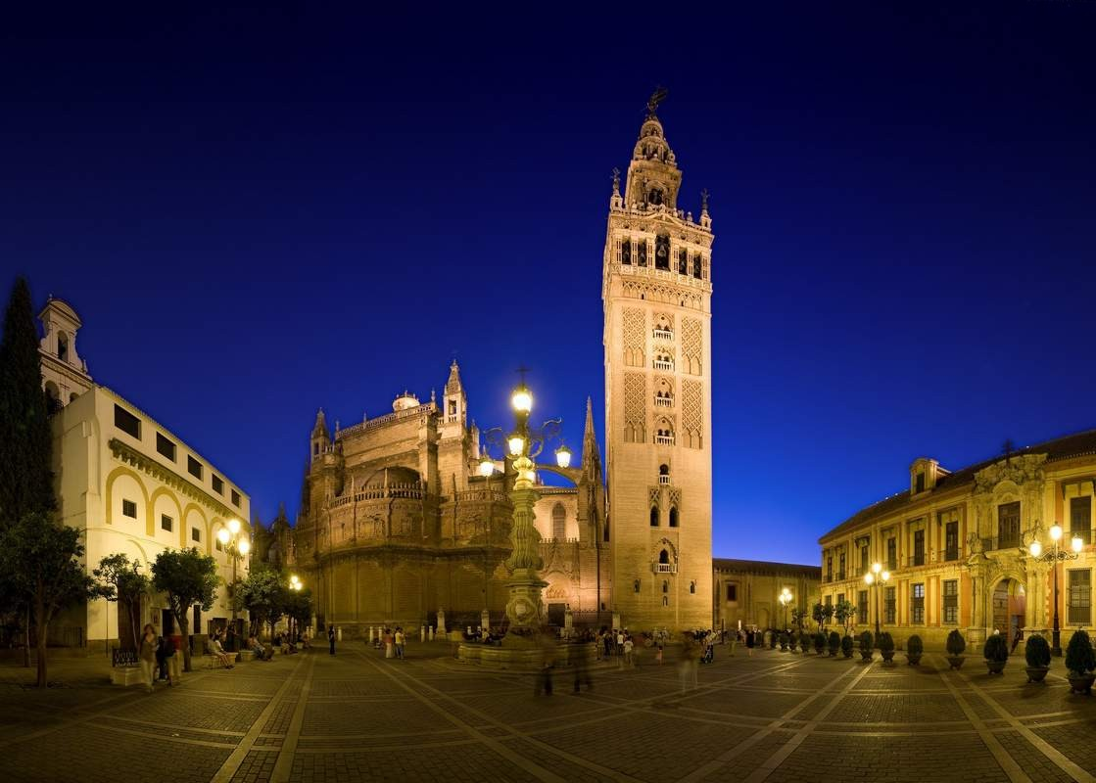

Slide 18
Período Cristiano IV
La estatua de la Fe caracterizada como una mujer ataviada
con vestiduras clásicas y que porta en una de sus manos un
escudo y en la otra una palma. Gira según la dirección del
viento y simboliza la victoria de la fe cristiana.
La figura fue, según algunos autores, diseñada por Luis de Vargas,
modelada por Juan Bautista Vázquez el Viejo, y fundida en bronce
por Bartolomé Morel, quedando finalmente instalada en 1568.
La estatua de bronce mide 3,47 metros de altura y sólo el
cuerpo de la estatua pesa 1,2 toneladas y fue instalada en 1568.
La parte del primitivo alminar mide casi 51 m de altura y el
total de la torre, con el remate superior cristiano, 98,5 m,
y 104,1 m de altura con el Giraldillo.
El lábaro que señala la dirección del viento pesa 180 Kg.,
y la palma, de dos metros, 91 Kg.
La catedral y sus dependencias quedaron terminadas en 1593
Una copia de la escultura del Giraldillo se conserva a la
entrada de la puerta de San Cristóbal o del príncipe de la Catedral.

Slide 19
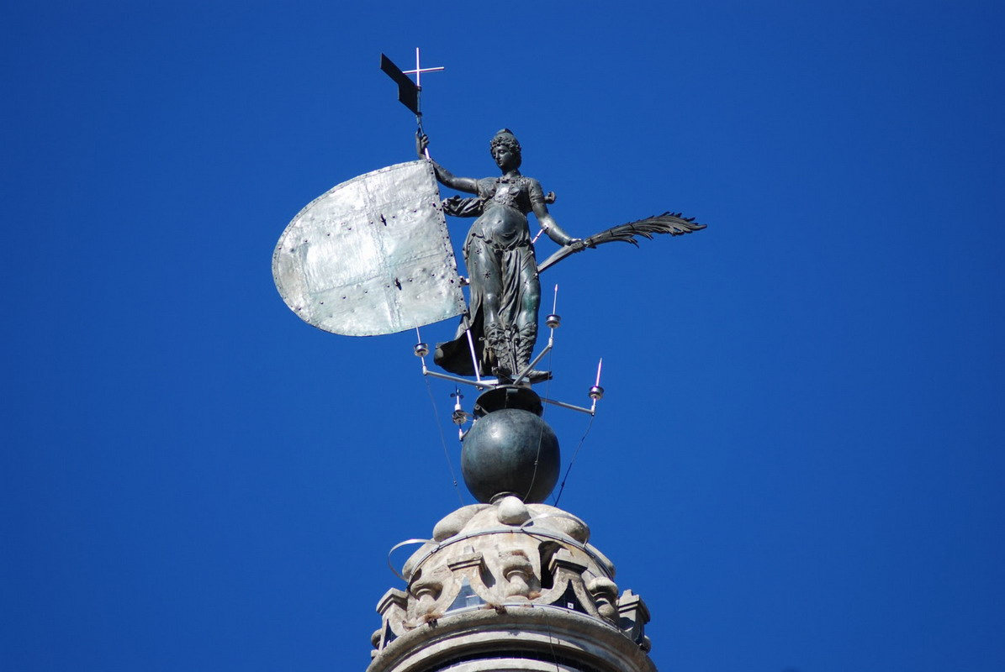

Slide 20
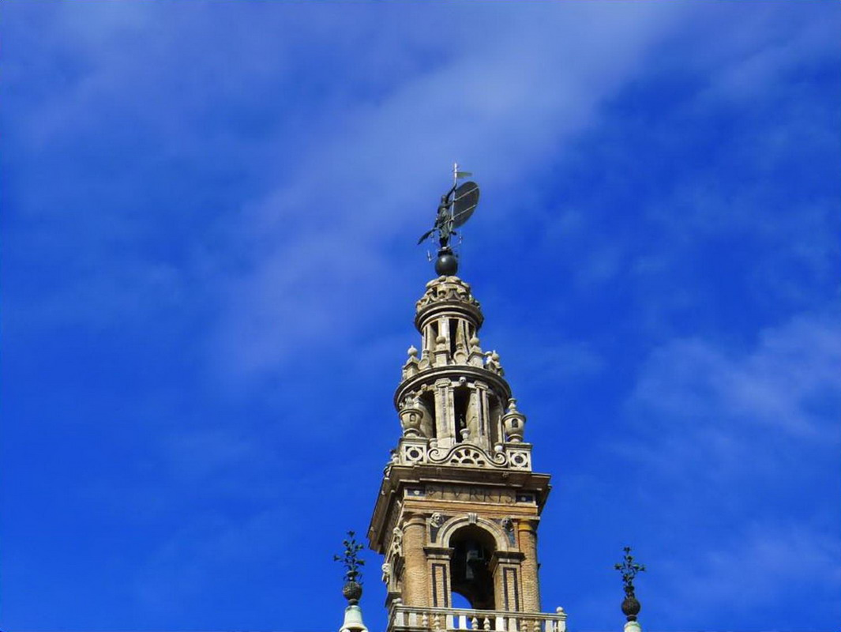

Slide 21
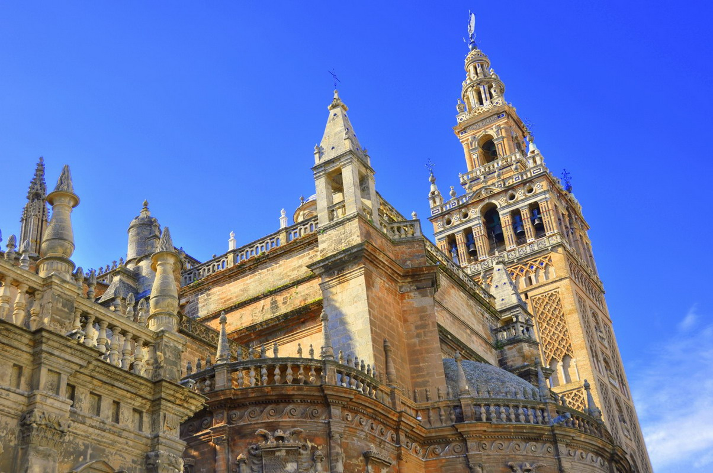

Slide 22
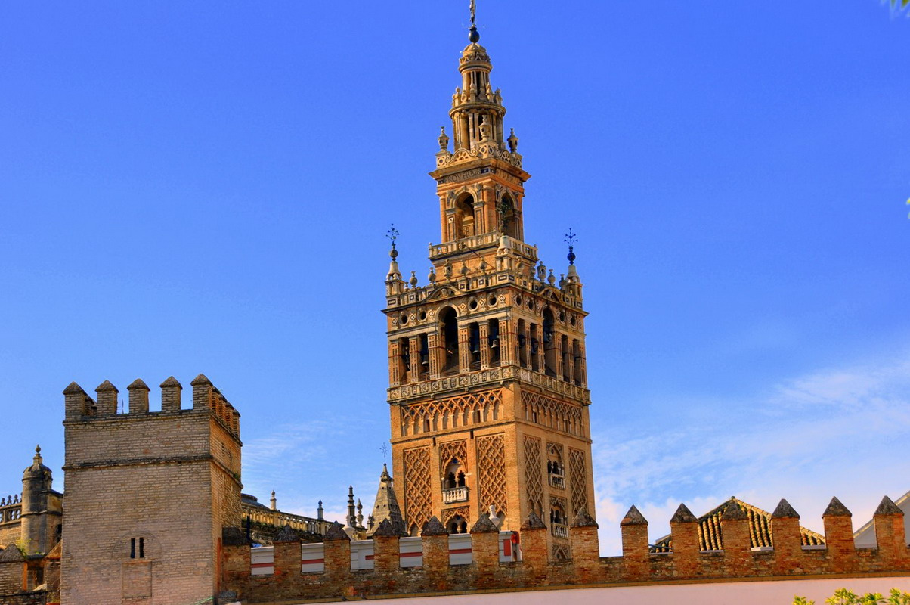

Slide 23
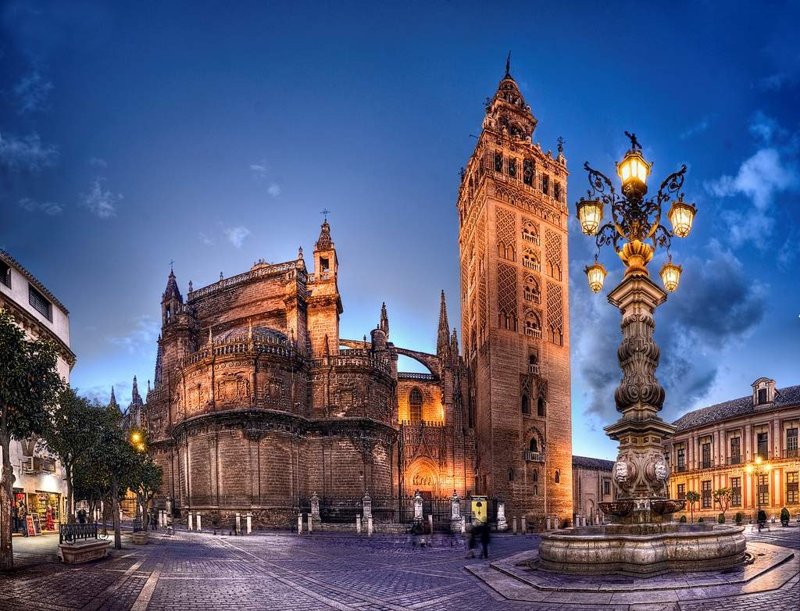

Slide 24
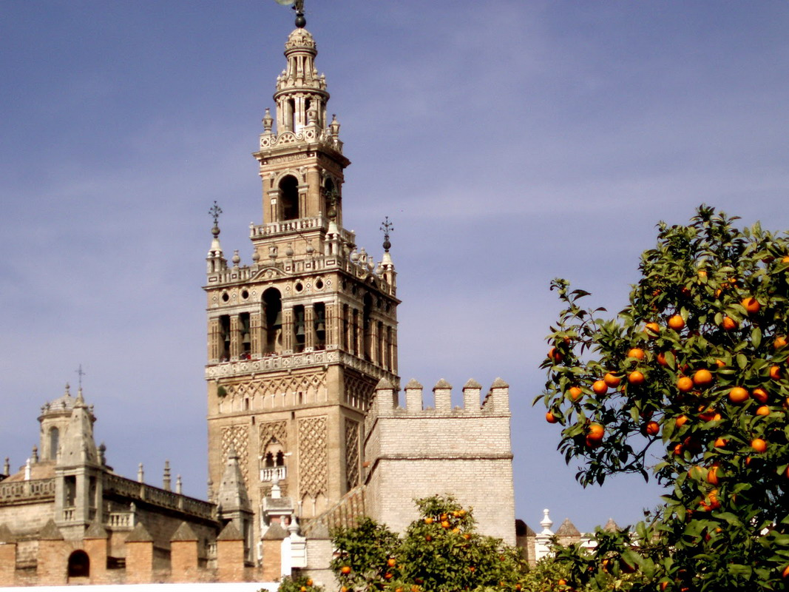

Slide 25
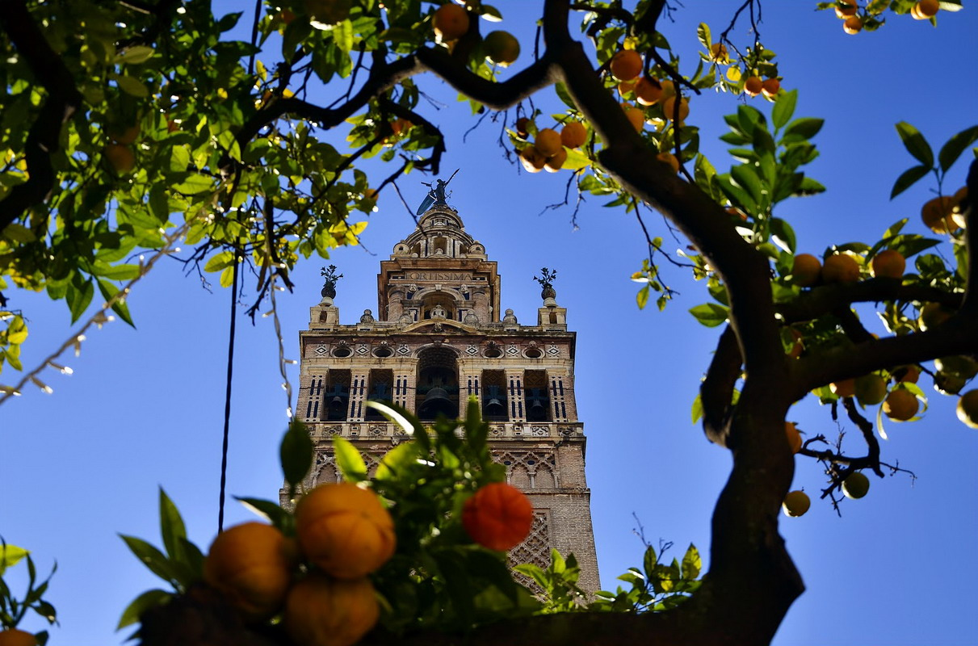

Slide 26
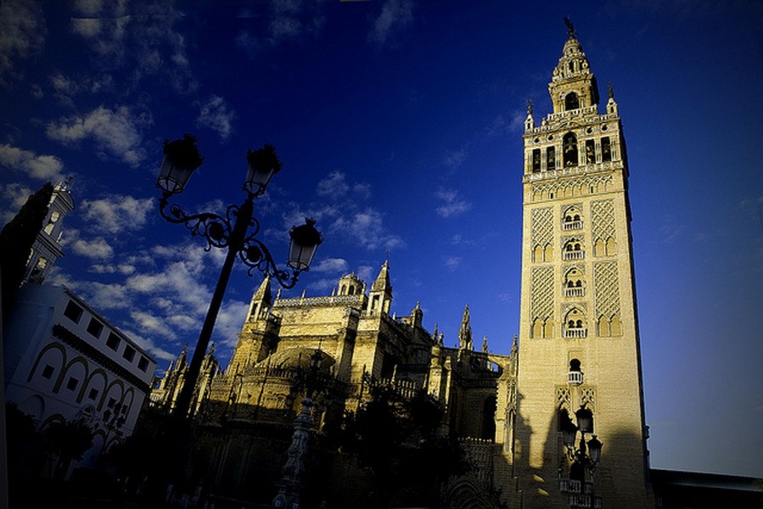

Slide 27
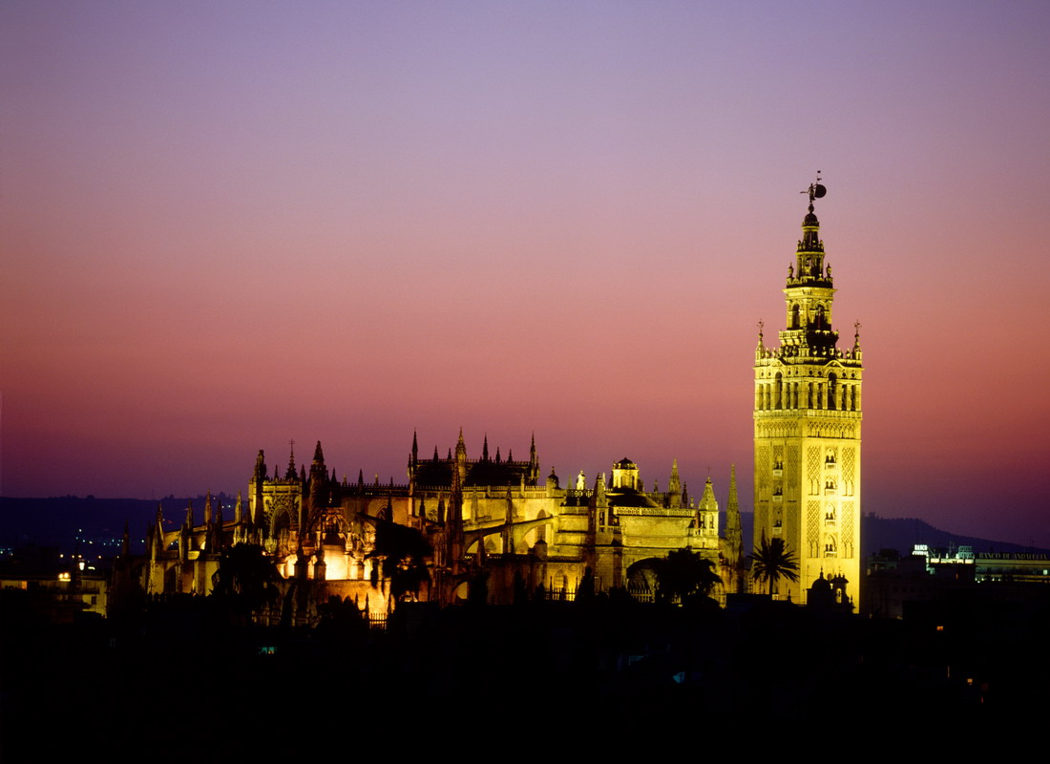

Slide 28
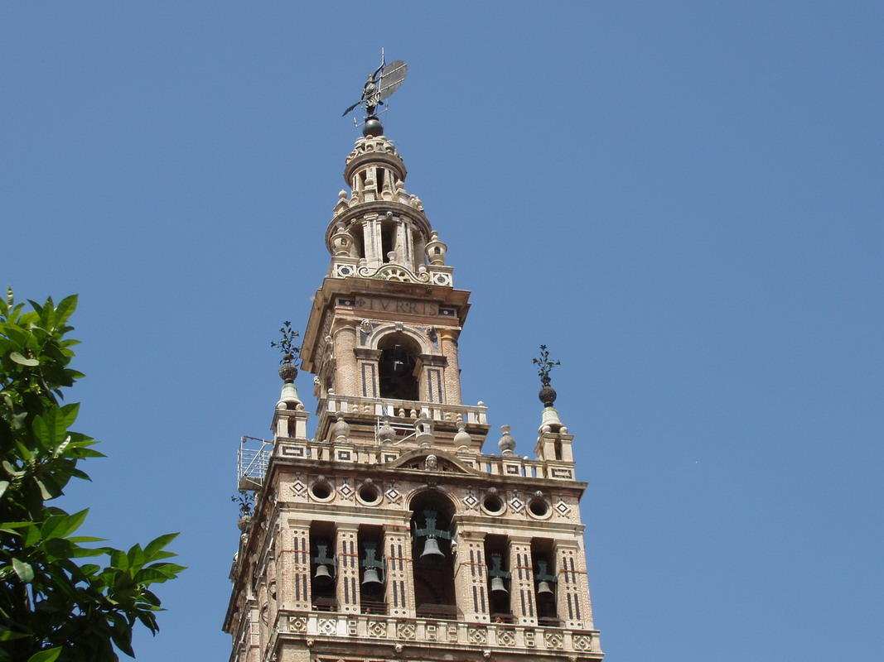

Slide 29
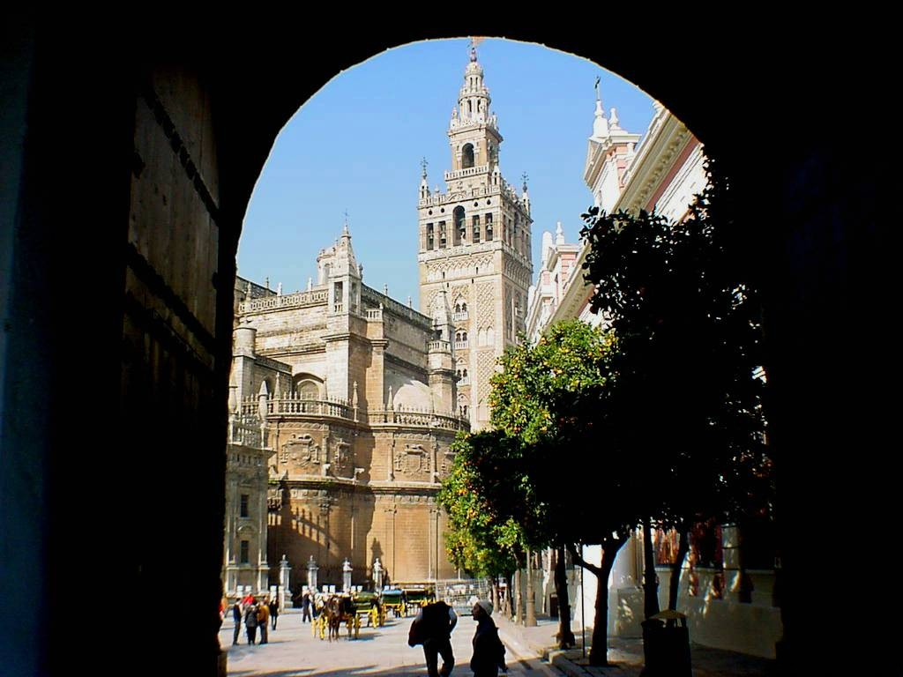

Slide 30
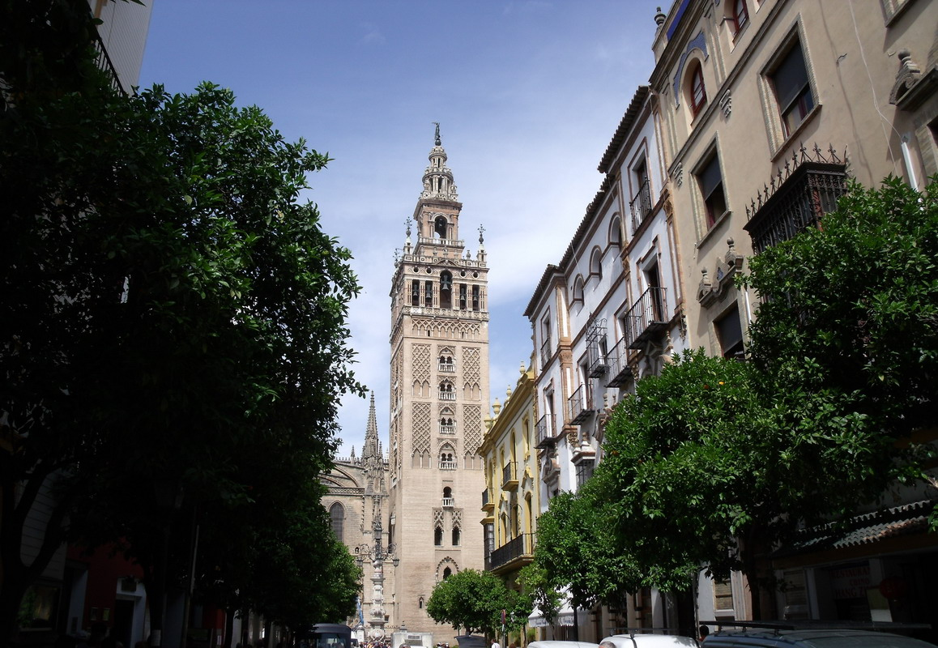

Slide 31
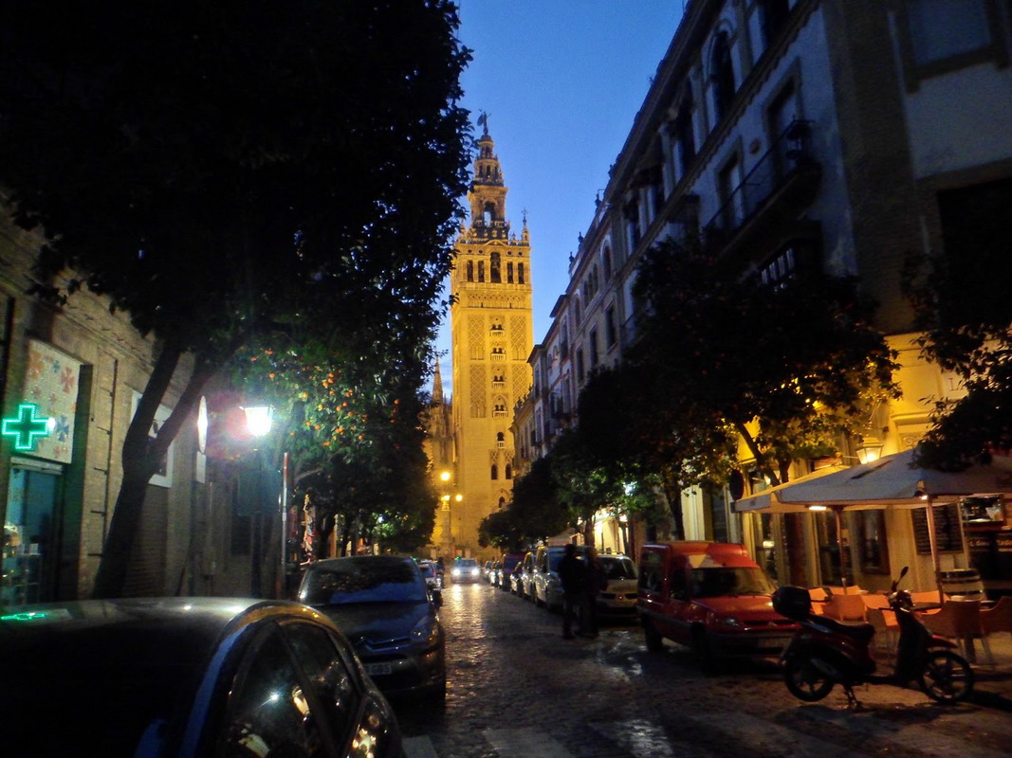

Slide 32
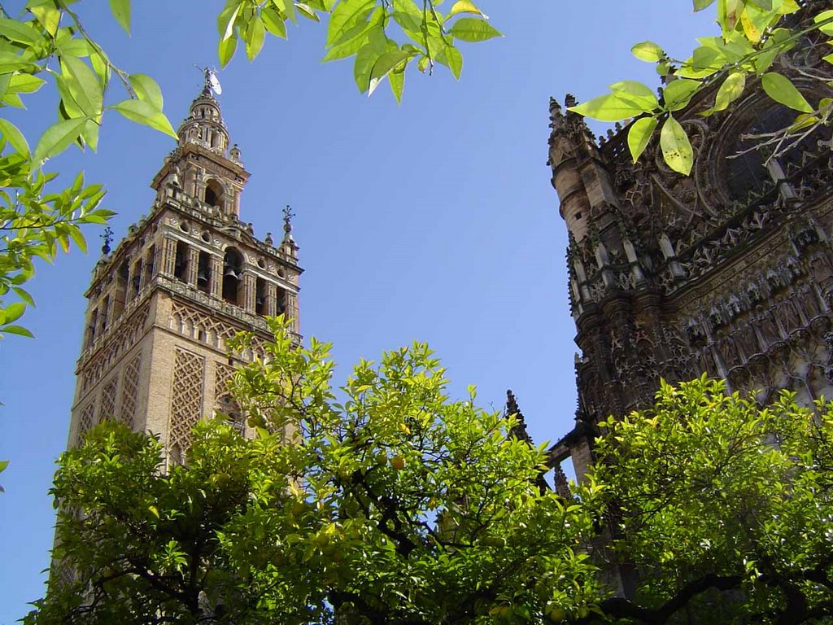

Slide 33
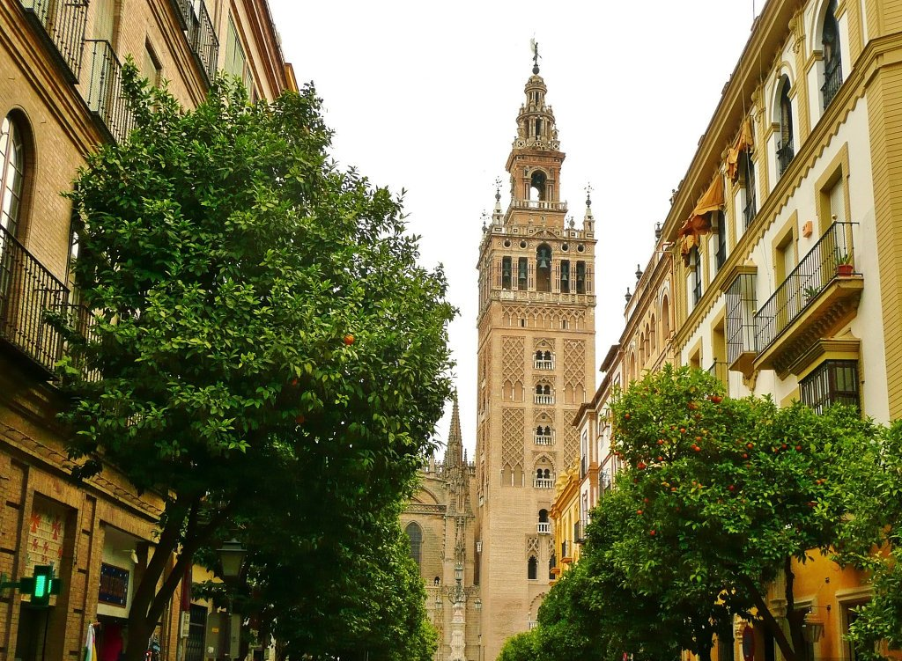

Slide 34
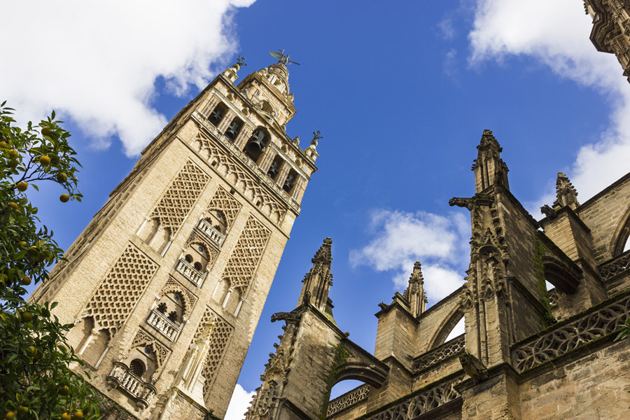

Slide 35
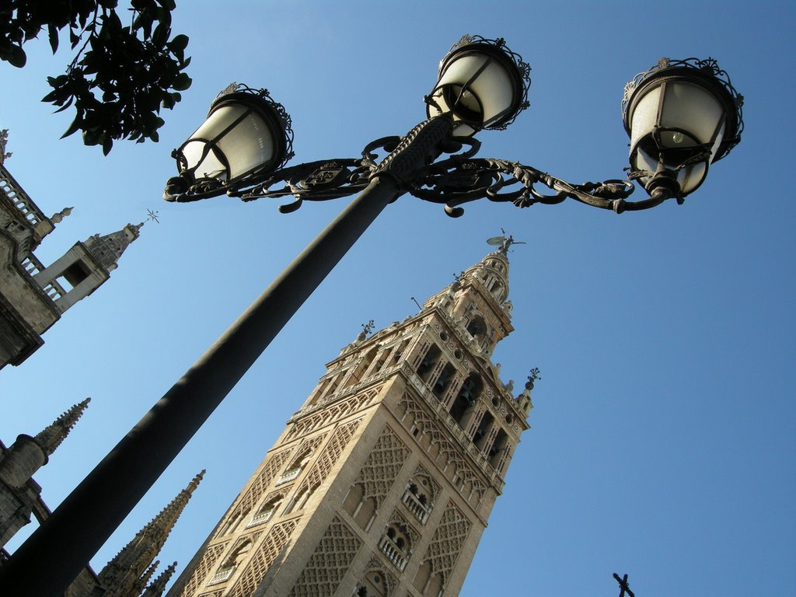

Slide 36
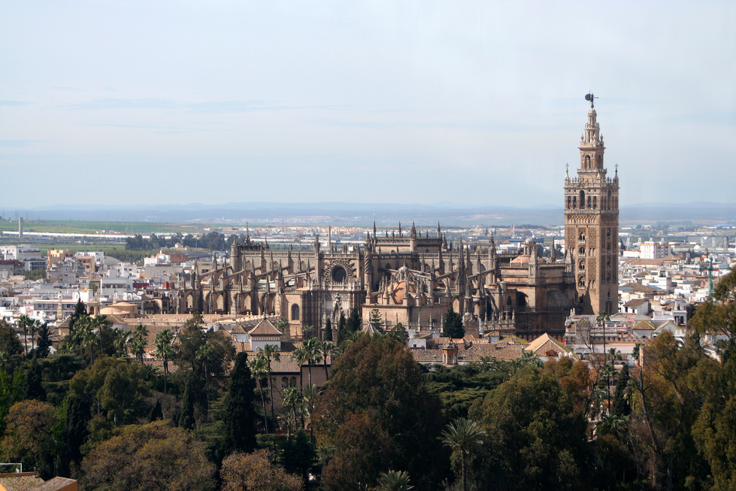

Slide 37
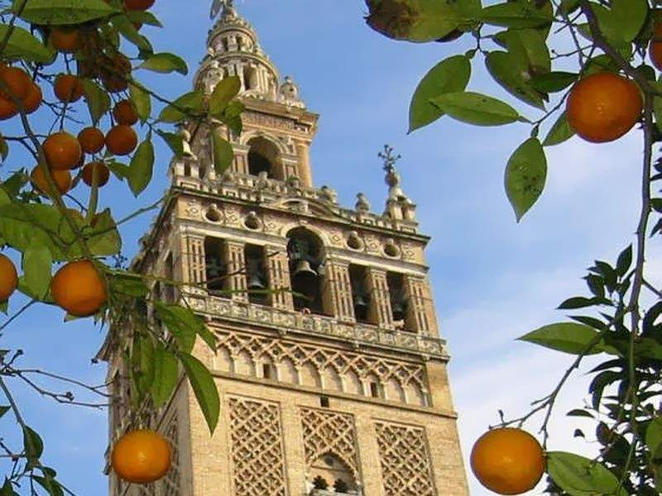

Slide 38
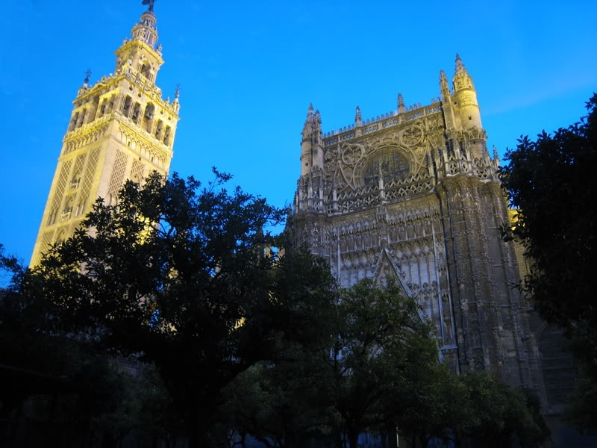

Slide 39
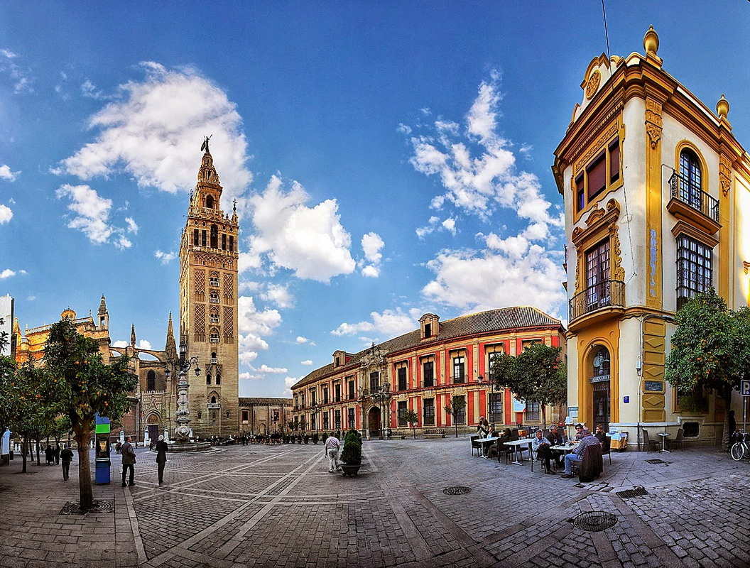

Slide 40
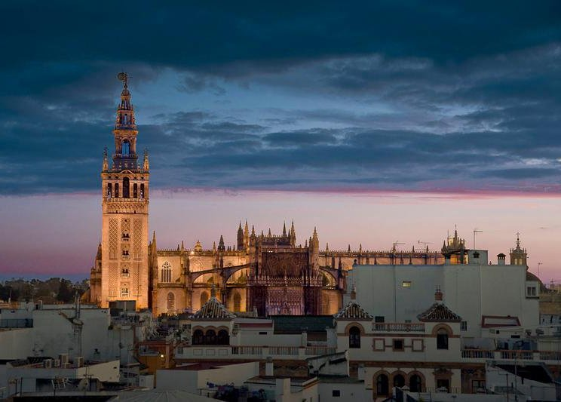

Slide 41
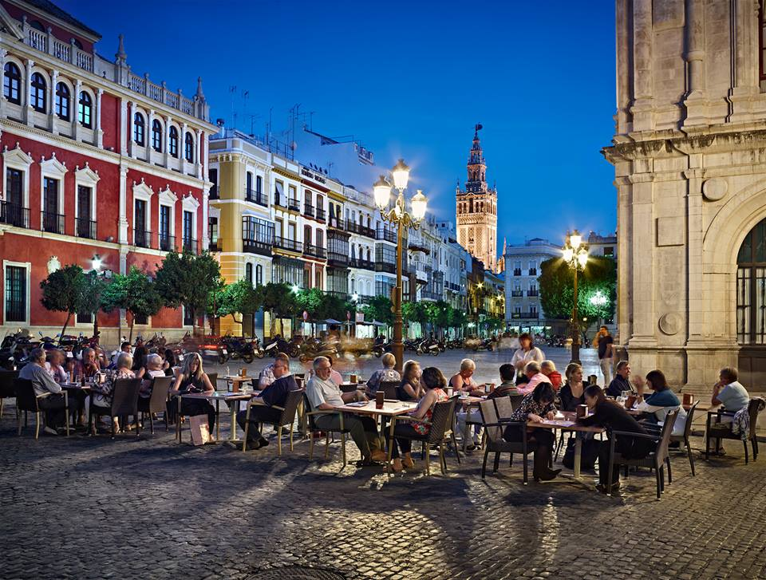

Slide 42
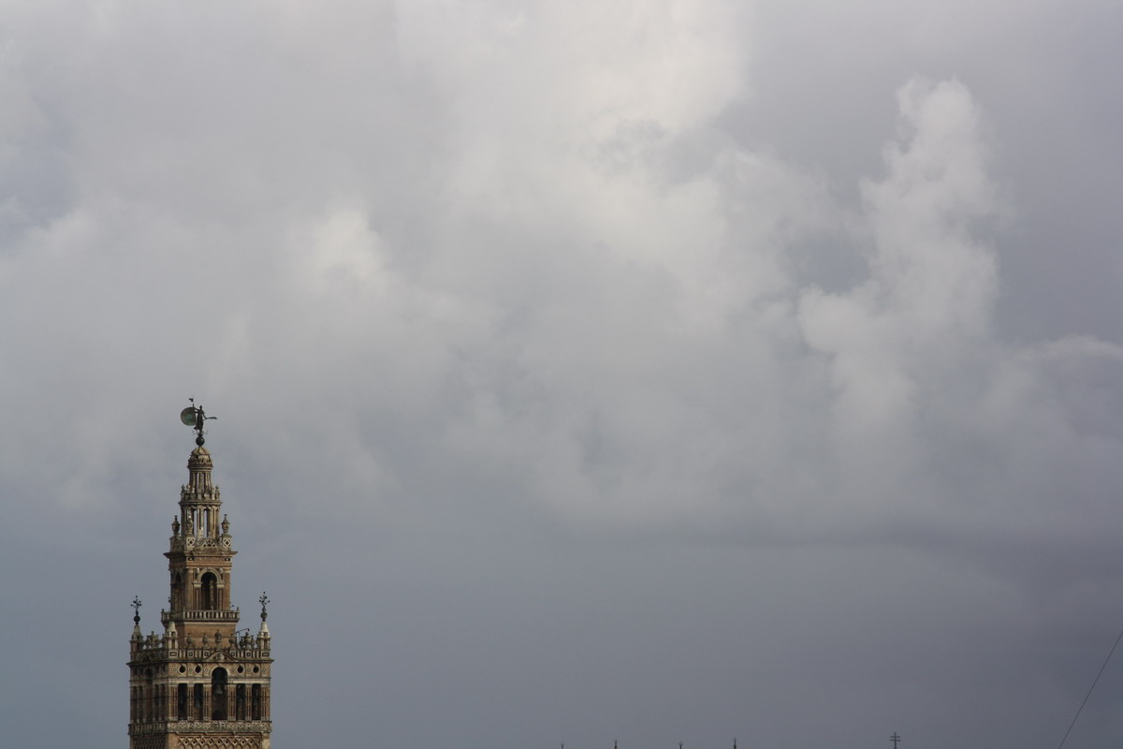

Slide 43
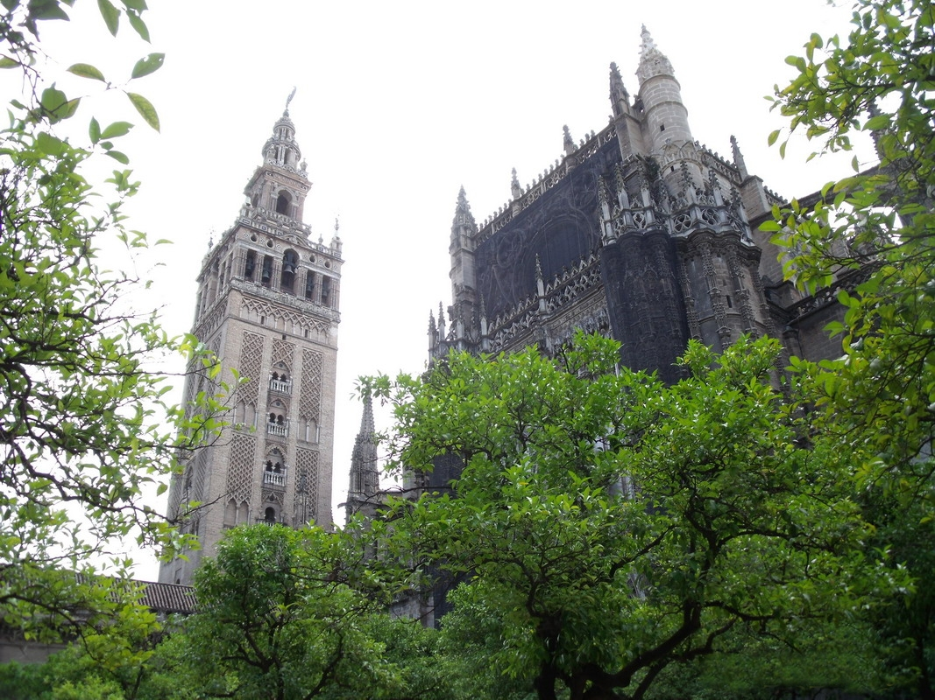

Slide 44
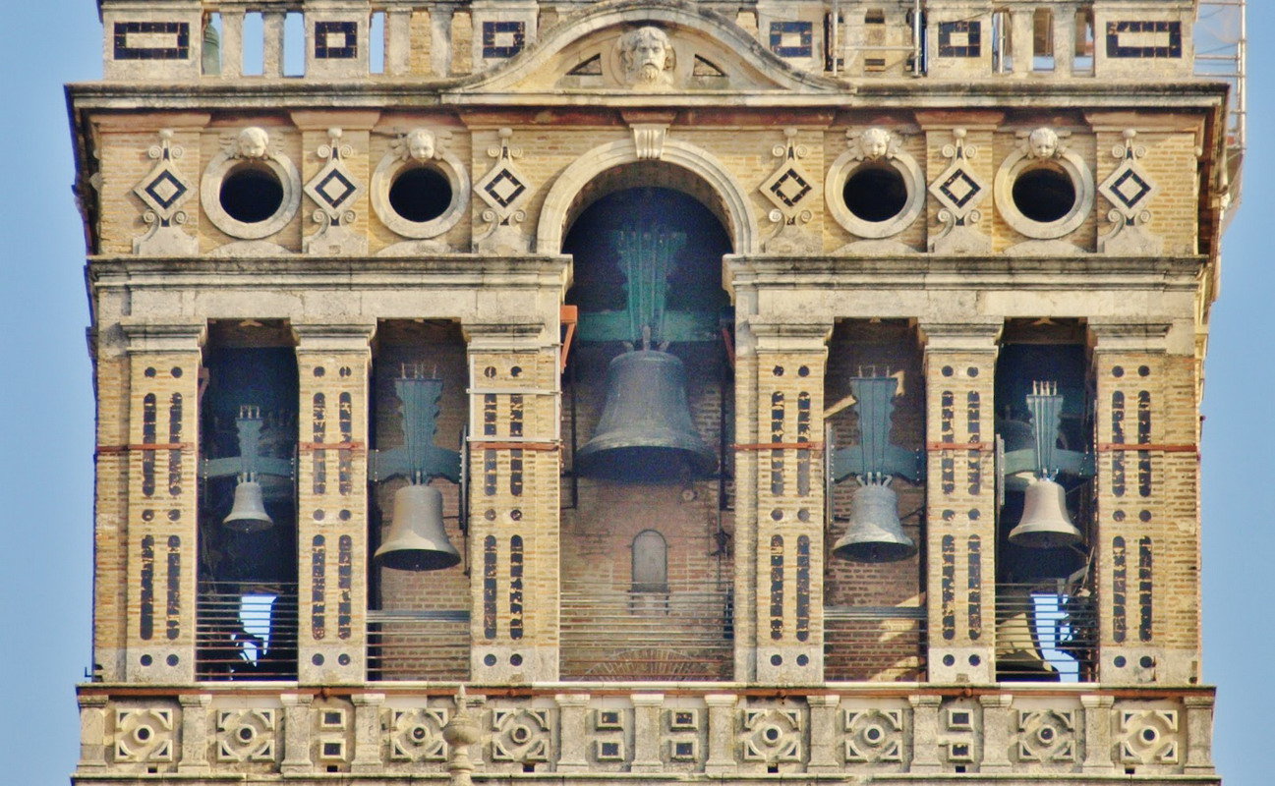

Slide 45
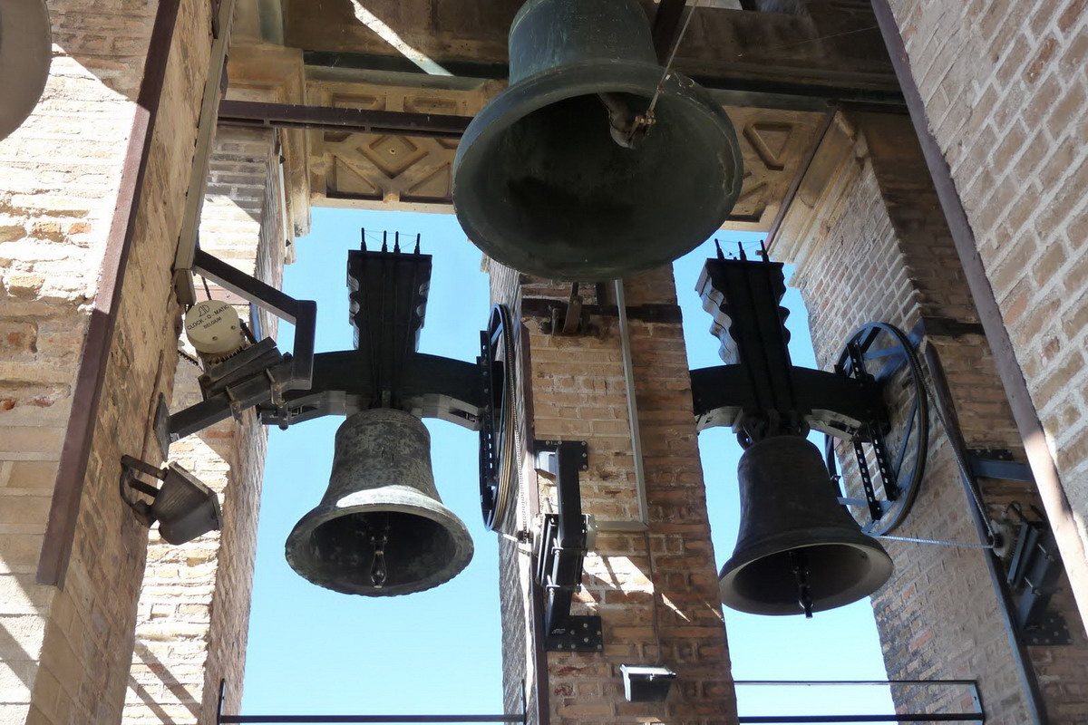

Slide 46
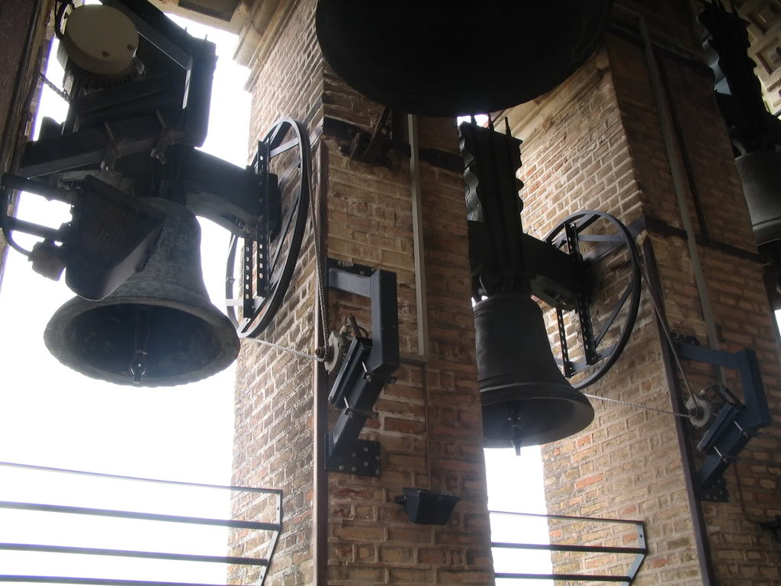

Slide 47
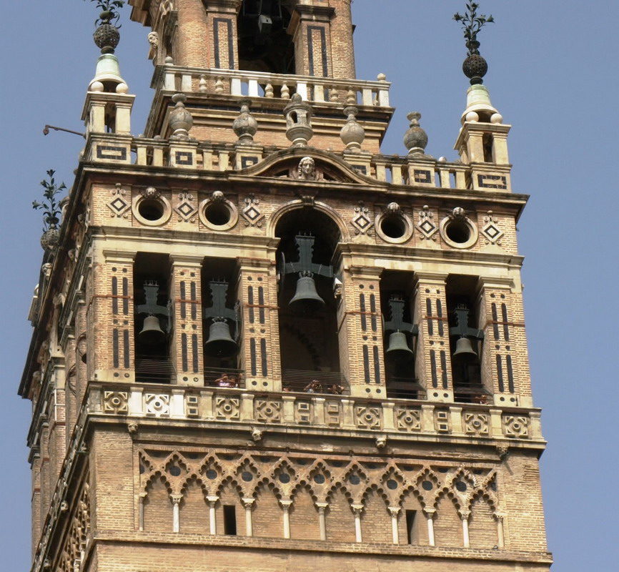

Slide 48
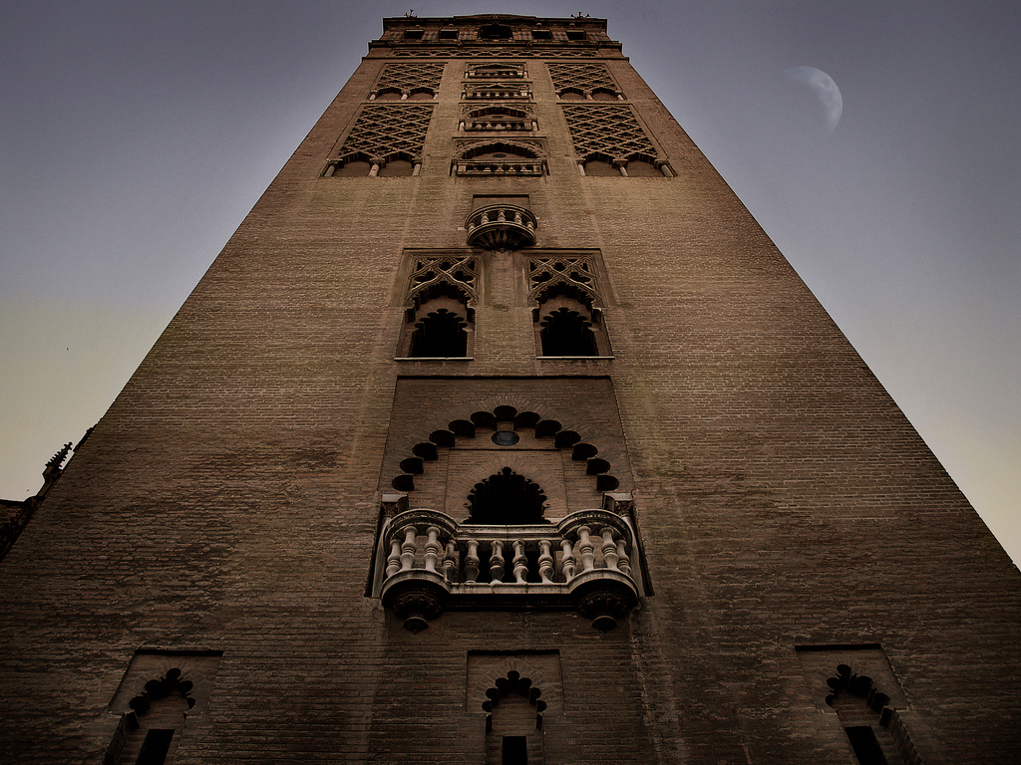

Slide 49
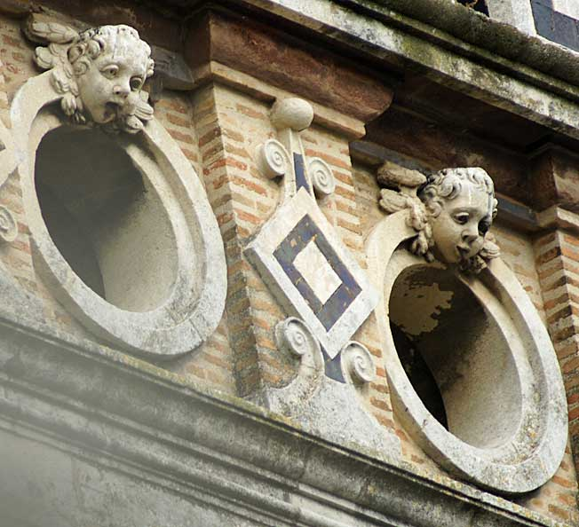

Slide 50
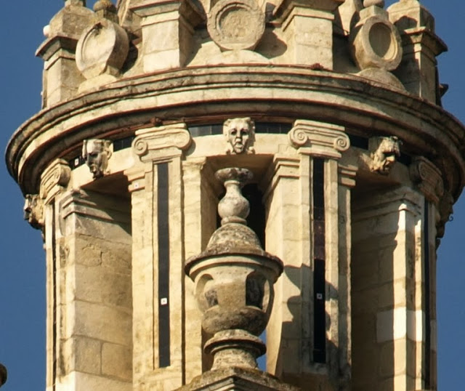

Slide 51
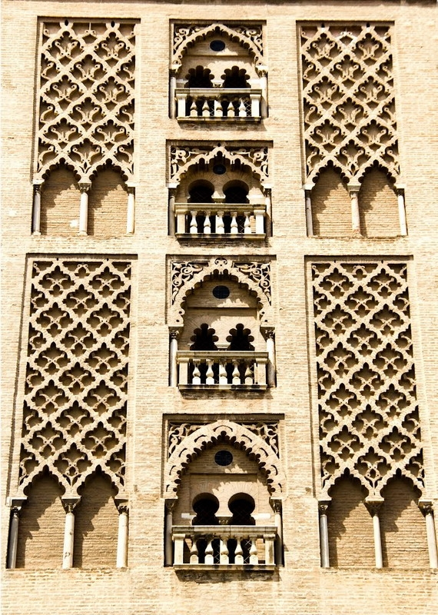

Slide 52
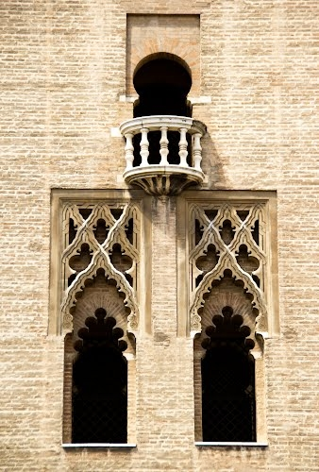

Slide 53
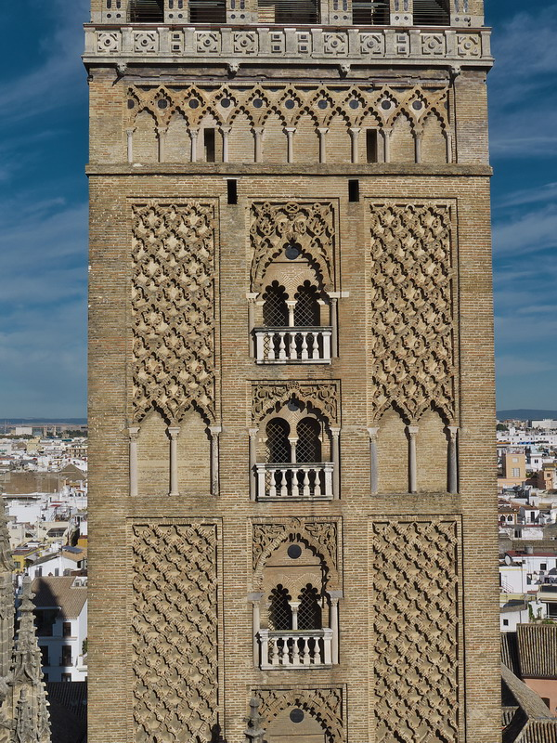

Slide 54
El Giraldillo en 1997 fue bajado de su pedestal para su
restauración de las deficiencias que le había ocasionado
la erosión y el tiempo. Su restauración se llevo acabo en
el Instituto Andaluz del Patrimonio Histórico, cuyo
coste fue de 600.000 euros
El original fue sustituido por una copia en bronce cuya
creación fue llevada a cabo por el escultor aracenense
José Antonio Márquez.

Slide 55
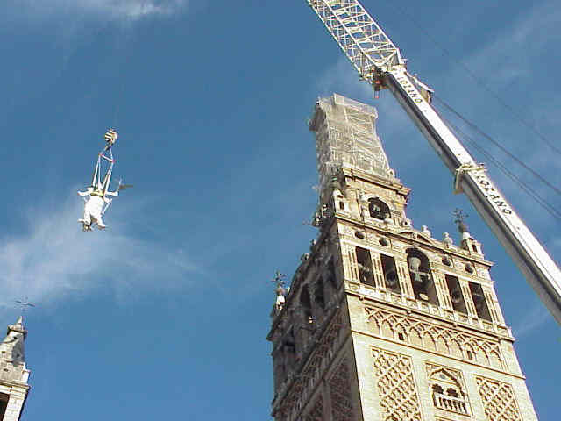

Slide 56
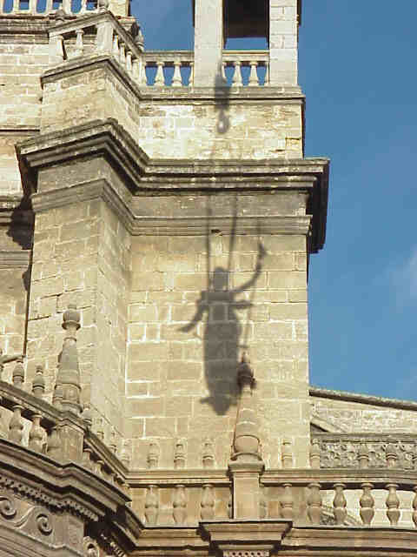

Slide 57
Una vez terminada ésta su restauración, se volvió a
subir a la Giralda y la replica se colocó delante de
la Puerta del Príncipe de la Catedral.

Slide 58


Slide 59
El escultor sevillano Francisco Parra realizó una copia
para el Restaurante El Giraldillo (situado frente a la
Catedral) que sirve como rótulo al establecimiento.

Slide 60


Slide 61


Slide 62


Slide 63


Slide 64


Slide 65


.

Slide 66







¿Te ha gustado?
Puedes ver más entrando
Aquí
Además puedes recibir powerpoints en tu correo electrónico suscribiéndote aquí:

